Slide 1
Мы вместе!
Классный час на тему «Присоединение Крыма к России»

Slide 2
Географическое положение
Полуостров Крым расположен на юге Восточной Европы, занимает выгодное экономико-географическое и стратегическое положение. На севере полуостров соединен с материком узким (7—23 км) Перекопским перешейком. С запада и юга полуостров омывают Черное море, с востока — Керченский пролив, а с северо-востока — воды Азовского моря и его залива Сиваша.

Slide 3
Происхождение названия
Современное название полуострова, по наиболее распространенной версии, происходит от тюркского слова "кырым" — вал, стена, ров. До XIII века полуостров носил название Таврика (по имени проживавших здесь древних племен тавров), с XIII века — Крымский улус. С XV века полуостров стали называть Таврией, а после его вхождения в состав России в 1783 г. - Тавридой.

Slide 4
История Крыма
С VIII по IX вв. стали складываться экономические и культурные связи Крыма с русскими княжествами. Арабы называли Черное море Русским морем. В конце Х века в древнем Херсонесе принял крещение русский князь Владимир. Начиналось противостояние России с Крымским ханством, и за этим следовало завоевание Крыма Екатериной II. По итогам войны 1768-1774 гг., был заключен Кючук- Кайнарджийский мирный договор, по которому Крымское ханство получало независимость. В состав России вошли Керчь с крепостью Ени- Кале, крепости Азов и Кинбурн, русские торговые суда могли свободно плавать по Черному морю. В 1783 году Крым вошел в состав России, что было ратифицировано Ясским мирным договором (1791 г.) между Россией и Османской империей.

Slide 5
Герои русско-турецкой войны
А.В.Суворов
М.И.Кутузов

Slide 6
Крымская война
В 1854-1855 гг. в Крыму разыгрались главные события Восточной войны (1853-1856), более известной под названием Крымской. В сентябре 1854 г. соединенные армии Англии, Франции и Турции высадились севернее Севастополя и осадили город. Война разрушила город до основания, но и прославила его на весь мир.

Slide 7
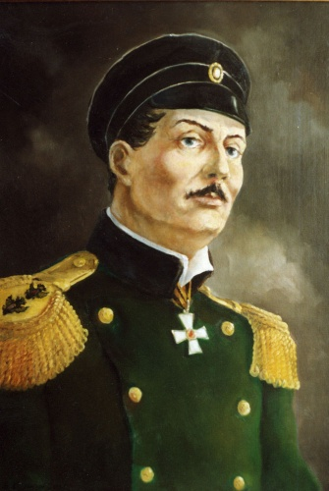
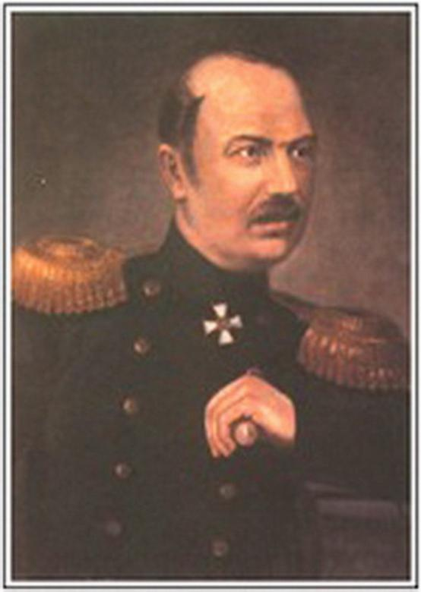
Оборона Севастополя
349 дней продолжалась оборона города под командованием вице-адмиралов В.А. Корнилова и П.С. Нахимова, контр- адмирала В.И. Истомина. Война разрушила город до основания, но и прославила его на весь мир

Slide 8
Гражданская война
В ноябре 1920 году разгромом Врангеля в Крыму закончилась Гражданская война

Slide 9
В годы Великой Отечественной войны 1941-1945 гг.
В годы Великой Отечественной войны 1941-1945 г.г. вошла в историю героическая 250-дневная оборона Севастополя и бессмертный подвиг подземного гарнизона в керченских каменоломнях. За оборону Севастополя 126 воинов были удостоены высокого звания Героя Советского Союза, тысячи награждены орденами и медалями.

Slide 10
События в Украине
В ноябре 2013 г. - феврале 2014 г. в Украине разразился политический кризис. В феврале 2014 г. на фоне массовых беспорядков и кровавых столкновений сил правопорядка с митингующими оппозиционерами в Киеве, Президент Украины В.Ф. Янукович был отстранен от власти оппозицией и покинул страну, обратившись за помощью к России, призывая ее обеспечить защиту его жизни и безопасности.

Slide 11
Искусство
Крым на протяжении XIX-XX веков стал местом паломничества писателей, поэтов, художников, композиторов. Памятные места связаны с именами А.С. Пушкина, Л.Н. Толстого, А.П. Чехова, И.К. Айвазовского, А.И. Куинджи, И.И. Левитана, И.А. Бунина, М. А. Волошина, А. С. Грина, С.С. Прокофьева и мн. др.

Slide 12
Крымская область РСФСР
После Гражданской войны Крым вошел в состав Советского Союза (1922 г.) с образованием Крымской Автономной Советской Социалистической Республики в составе РСФСР. С 1945 г. - Крымская область РСФСР.

Slide 13
Крым передан Украине
В 1954 году Крымская область была передана в состав УССР согласно Указу Президиума Верховного Совета СССР без указания статуса Севастополя, являвшегося на тот момент городом республиканского подчинения РСФСР. В указе говорилось, что Крым является естественным продолжением южных степей Украины, и «из географических и экономических соображений передача Крымской области в состав братской Украинской республики целесообразна и отвечает общим интересам Советского государства». Таким образом, были нарушены Конституция РСФСР и законодательная процедура.

Slide 14
История Крыма
20 января 1991 г. в Крыму состоялся референдум по вопросу воссоздания  Крымской АССР как отдельного субъекта СССР, в котором приняли участие 1,4 млн. граждан (81,37% избирателей). За воссоздание автономной республики проголосовало 93,26%. 22 марта 1991 г., после воссоздания Крымской АССР, Крымский областной Совет народных депутатов был преобразован в Верховный Совет Крымской АССР. 26 февраля 1992 г. он был переименован в Верховный Совет Республики Крым, с 17 марта 1995 г. - Верховный Совет Автономной Республики Крым. 4 сентября 1991 г. Верховный Совет Крыма принял Декларацию о государственном суверенитете республики. 26 февраля 1992 г. Крымская АССР была переименована в Республику Крым в составе Украины. В мае того же года принята конституция и введена должность президента. В марте 1995 г. решением Верховной Рады и президента Украины конституция Республики Крым была отменена, пост президента — упразднен. В декабре 1998 г. вступила в действие новая конституция Крыма. Республика Крым была переименована в Автономную Республику Крым. При принятии этого решения не были учтены результаты референдума 1991 года.

Slide 15
История Крыма
16 марта 2014 г. состоялся референдум о статусе Крыма. За  воссоединение с Россией на референдуме в Крыму проголосовали 96,77% жителей. 17 марта 2014 г. после референдума была провозглашена Республика Крым, и в этот же день Севастопольский городской совет попросил российские власти включить город в состав Российской Федерации, как город федерального значения. 18 марта 2014 года в Георгиевском дворце Кремля был подписан договор о вступлении Республики Крым и города Севастополя в состав Российской Федерации на правах новых субъектов. 21 марта 2014 года был ратифицирован Федеральный Конституционный Закон «О принятии в Российскую Федерацию Республики Крым и образовании в составе Российской Федерации новых субъектов – Республики Крым и города федерального значения Севастополя»

Slide 16
Спасибо за внимание!

